Slide 1
🚀
基于局部噪声与 PSF 证据链的
天基星图识别与多帧目标分析
B02 仿真技术赛道 · 太空目标识别仿真组
数据来源
开运一号卫星 · 15帧 4096×4096 · 16bit · 1500ms 曝光
项目
rst19-sol · 纯 Python 可离线复核方案
赛事
第十九届先进机器人及仿真技术大赛
1/19

Slide 2
目录
CONTENTS
01
数据边界与系统架构
02
星点识别：宽筛—细筛—确认
FITS 格式 · 辅助数据 · 姿态先验 · 四层证据体系
局部背景归一化 · 匹配滤波 · PSF/BIC 细筛
03
星点识别：近邻去混叠
04
星点识别：首帧检测结果
ΔBIC 检验 · 经验 PSF · 截图双源复核
八类候选分流 · feature_class 统计
05
星等识别与标定
06
运动目标识别
三层星等 · Gaia DR3 · 颜色模型敏感性
平移配准 · Hungarian 关联 · 线状候选分层
07
创新分析：多维证据导出
08
创新分析：注入回收实验
可探测性 · 光度 · 持久性 · 遥测
四种注入口径 · 合成正负控制 · 关键发现
09
创新分析：合成大图与工具集
10
关键消融实验与核心发现
注册合成 · 证据导出 · 研究工具集
提案模式 · min_distance · 跨帧持续性
11
工程实现与性能优化
12
总结与核心贡献
技术栈 · 性能优化 · 缓存与进度系统
六项核心贡献 · 评分对标
2/19

Slide 3
01
数据边界与系统架构
15帧
4096×4096
1500 ms
≈8.44″/px*
连续时间序列，间隔~1.5s
像素 · BITPIX=16
曝光时间
几何尺度先验
四层证据体系（不能相互替代）
逐帧独立检测
结果按帧保存
N_temporal
N_catalog
宽筛候选数（按帧）
质量源数（按帧）
稳定/运动候选
星表匹配数
哪里可能有局部响应
是否满足点源质量规则
时间上如何变化
是否有外部天球身份
辅助数据与姿态先验
▸ 每帧 26 个辅助字段（8 字节 double）：光轴 RA/Dec、四元数、J2000/WGS84 位置速度、姿态角
▸ 四元数模长偏差 < 2.3×10⁻¹⁶，推导光轴与辅助 RA/Dec 残差约 1.1×10⁻¹⁰ 角秒 → 字段内部自洽
▸ 姿态先验可缩小星表搜索区域，但缺少像元尺度和畸变参数 → 不是完整 WCS
▸ 位置差分与辅助速度相对误差约万分之几，支持按 m/s 解读；单位仍待主办方确认
* 由像元尺寸和焦距计算；最终尺度以 Gaia/WCS 拟合为准
3/19

Slide 4
技术路线总览
核心方法论：宽筛—细筛—时序确认
①
②
③
④
⑤
⑥
FITS 读取 辅助数据解码 数据校验
→
局部背景/RMS Gaussian + DoG hybrid 宽筛
→
孔径测光 PSF/BIC 细筛 质量确认
→
平移配准 Hungarian 关联 时序分类
→
星表匹配 WCS 标定 星等计算
→
创新分析 证据导出 审计报告
核心方法论
1
多尺度候选提案
Gaussian + 双尺度 DoG 并集，覆盖不同空间尺度，候选阈值 4σ 是提案门槛而非恒星概率
2
回到原图的点源细筛
三种 SNR（峰值/通量/滤波）分离测量；PSF 支持、形态、掩膜、数据范围多维门控
3
近邻去混叠
单/双 PSF 的 ΔBIC 检验，不按距离一刀切；支持 Gaussian 和经验 PSF 两种模板
4
15帧时序确认
高质量静态源平移配准 → Hungarian 全局一对一关联 → 静态/瞬态/运动三层分离
5
星表标定
Gaia DR3 公共星表接入，多参考星零点+颜色项标定，三层星等体系（m_inst / m_cal / M_G）
4/19

Slide 5
02
星点识别：局部背景与匹配滤波
基础赛项 · 星图识别 · 科学性
候选提案：局部背景归一化 + 匹配滤波
质量细筛：回到原图的多维门控
背景估计
对原图 I(x,y) 在局部网格内用 sigma-clipping 估计背景 B(x,y) 和噪声 RMS（均方根）R(x,y)
D(x,y) = I(x,y) - B(x,y)（背景扣除后的残差图）
匹配滤波响应
S = (Tᵀ C⁻¹ D) / √(Tᵀ C⁻¹ T)
T = Gaussian（高斯点扩散）模板，C = 噪声协方差（局部 RMS 近似）
混合宽筛并集
▸ Gaussian 匹配滤波：寻找标准点源响应
▸ DoG（高斯差分）：覆盖不同空间尺度
▸ à trous / Starlet（小波多尺度分解）：实验对照模式
▸ 并集合并，4σ 只是候选提案门槛，不是恒星概率
文献依据：WAVDETECT 用多尺度小波做候选提案；
匹配滤波只有在信号形状和噪声假设成立时才有最大似然解释
三种 SNR（信噪比）分离
▸ 峰值 SNR：局部峰值显著性
▸ 通量 SNR：半径 4px 孔径测光
▸ 滤波 SNR：匹配滤波响应值
三者不混为一个“可信度”
孔径通量误差
σ_F² = N_ap·σ_b² + (N_ap²/N_bg)·σ_b² + σ_source² + σ_read²
flux_SNR = F / σ_F（通量信噪比）
质量层门控条件
▸ FWHM（半高全宽）/ 椭圆率 / sharpness（尖锐度）在合理范围
▸ 3×3 核心至少 3 像素超过 max(2σ, 0.1×peak_excess)
▸ 有效孔径比例、边界、数据范围审计
▸ flux_SNR ≥ 5
弱源如果只有单个高像素、没有小型核心支持，
保留为候选但不进入质量层
5/19

Slide 6
03
星点识别：近邻去混叠
基础赛项 · 星图识别 · 创新性
ΔBIC 双源检验
PSF 加权相关与可分性
ΔBIC（贝叶斯信息准则差值）= BIC（单 PSF）− BIC（双 PSF）
通过条件：ΔBIC ≥ 10 且新增分量 SNR（信噪比）≥ 5
▸ min_distance 只抑制候选峰，不等于物理去混叠
▸ 不按距离一刀切删除，保留审计证据
▸ 支持 Gaussian（高斯）PSF 和经验 PSF 两种模板
ρ = (T_pᵀ C⁻¹ T_s) / √((T_pᵀ C⁻¹ T_p)(T_sᵀ C⁻¹ T_s))
|ρ| 越大 → 两源参数越退化
▸ 5.4 px 不是脱离 PSF、方向、强弱比的普适分辨率
▸ 可分性取决于 PSF 形状和局部噪声条件
▸ Astreaks（拖线源检测方法）：拖尾源可用 PSF 与运动线段的卷积建模
实验验证：截图双源复核
主响应 ID 70269：(1269,3465) 峰值 30,884 / flux_SNR 82.82 → 质量层保留
副响应 ID 70320：(1274,3467) 峰值 3,991 / flux_SNR 10.85 → 极端负码污染，标 NEGATIVE_OVERFLOW
▸ 间距 5.39 px，但副响应孔径含 31,586 正码 / −31,642 负码 / 固定 −1 像素块
▸ 原始掩膜下 ΔBIC = −2.59，次分量 SNR = 1.55 → 未达双源线
▸ 经验 PSF 模板：ΔBIC = −3.13，次分量 SNR = 1.36 → 同样未达
▸ 15帧逐帧复核：严格双命中仅 2/15 帧，同时质量通过 0/15 帧
结论：异常值域污染的非高斯亮斑被拆成两个提案，不报告为第二颗确认恒星
6/19

Slide 7
04
星点识别：首帧检测结果
基础赛项 · 星图识别 · 科学性 | 检测参数：混合提案；FWHM（半高全宽）=2px；阈值4σ；候选峰最小间距4px；通量信噪比≥5
逐帧输出
逐帧质量结果
逐帧审计
不跨帧汇总
每帧宽筛候选
质量源（逐帧）
负码/范围异常
质量比例按帧计算
逐帧特征类别分布（互斥分类）
类别
输出口径
质量层
跨帧合计
说明
紧凑质量候选
逐帧
逐帧
—
当前点源规则通过，不是星表真值
尖峰/PSF支持不足
逐帧
逐帧
—
单像素或核心支持不足的响应
弱通量/背景不确定
逐帧
逐帧
—
孔径通量 SNR 不足
边缘/掩膜
逐帧
逐帧
—
PARTIAL_MASKED 可按容错通过
拥挤/未分辨近邻
逐帧
逐帧
—
双源证据不足，不按距离判假
线状/拖影
逐帧
线状层
—
独立线状候选层
数据有效性/范围异常
逐帧
审计层
—
含重复码/极端负码审计
形状异常
逐帧
审计层
—
FWHM/椭圆率偏离当前规则
7/19

Slide 8
05
星等识别与标定
基础赛项 · 星图识别 · 科学性
三层星等体系
Gaia DR3 星表路线
颜色模型敏感性审计
第一层：m_inst（仪器星等）
由图像通量计算，只能比较同一图像内的亮暗
未消除相机响应、增益和波段差异
第二层：m_cal（标定视星等）
用 Gaia 参考星拟合零点和颜色项
只有匹配、测光和波段条件通过才输出
第三层：M（绝对星等）
还需要距离、消光和同波段转换
不能由 m_inst 直接得到
Gaia G：Gaia G 波段的视星等，不是绝对星等
M_G：Gaia 模型或星表中的 G 波段绝对星等
当前相机波段转换仍需外部标定证据
显式 TAP 公共星表接入
▸ rst19-gaia-frame 生成参考子表
▸ GUI 在线获取 Gaia DR3
参考星分层查询
▸ 亮星定标层：G ≈ 5–13.5
▸ 深星覆盖层：覆盖检测极限
▸ rst19-gaia-merge 按 source_id 去重合并
WCS 标定路径
▸ 姿态先验 → 切平面 WCS
▸ 先验引导一对一匹配
▸ 匹配后局部仿射 WCS 校准
▸ 输出像元角尺度/旋转/parity/RMS
三种颜色模型对比
▸ 零阶：m_cal = m_inst + Z
▸ 一次：+ c₁·(BP−RP)
▸ 二次：+ c₁·(BP−RP) + c₂·(BP−RP)²
敏感性审计
▸ model_spread_mag 量化模型间差异
▸ 最暗源排序一致率
▸ 未知相机响应下的创新分析方法
质量审计
▸ rst19-photometric-report
▸ 避免仪器星等冒充绝对星等
▸ 消光波段/系统/来源完整保留
8/19

Slide 9
06
运动目标识别：总体方法
基础赛项 · 星图分析 · 科学性
Step 1
平移配准
Step 2
轨迹关联
Step 3
三层分类
Step 4
高速点源
Step 5
线状检测
用高质量静态源估计
相邻帧全局平移
Δt = median
扣除累计平移后
Hungarian 全局一对一
禁止跨漏帧重连
静态星场
瞬态候选
严格 moving
宽筛候选峰 →
三帧常速度种子 →
15帧关联 → ADU细筛
原图高残差连通域
PCA 几何筛选
跨帧直线拟合
→
→
→
→
关键设计决策
▸ 点轨迹：拟合位移 + 禁止跨漏帧重连 → 避免虚假长轨迹
▸ 线状候选：独立于点源层，单帧叫候选，跨帧才进入运动候选层
▸ 运动叠加层：洋红色 moving 线状 + 橙色 candidate 线状 + 严格 moving 点轨迹，分层显示
▸ 图像平面预测：最后两点匀速外推 +5 帧，标为 forecast，不宣称轨道预测
▸ 速度不确定度：三点及以上 OLS 拟合，Student-t 95% 区间，delta method 传播误差
▸ 注册中值差分基线：分块时间中值参考，减少帧间整体位移影响
▸ 配准工作集：每帧前 6000 个 filter_snr 候选，全量 candidate_count 审计保留
9/19

Slide 10
06
运动目标：线状候选分层检测
基础赛项 · 星图分析 · 创新性
单帧长线检测 (rst19-trails)
跨帧线状关联
逐帧线状筛选诊断漏斗 + 运动证据分层输出
残差图 → 有效像素掩膜 → 阈值连通域 → PCA 几何筛选
▸ 输出：长度、宽度、方向、残差信噪比、触边状态和包围盒
▸ 线状候选单独保留，不进入恒星质量源统计
▸ 单帧只能说明“具有线状或异常形态”，运动确认放到 15 帧关联
从原图高残差连通域建立独立线状候选池
▸ 面积/PCA 形状 + 连续跨帧关联，排除普通静态点与孤立噪声
▸ 注册坐标中拟合直线，RMS 合格标记 moving
▸ 轨迹图：洋红色实测线 + 青绿色虚线预测（末帧 +5 帧外推）
先做单帧线状候选，再做多帧确认：
▸ 线状候选表：记录长度、方向、宽度和质量标记
▸ 逐帧点记录：记录每一帧的坐标和亮度
▸ 运动轨迹表：给出持续帧数、位移、图像平面方向和速度
▸ 这些是图像平面证据，不直接等同于真实轨道或天体身份
10/19

Slide 11
07
创新分析：多维证据导出
创新赛项 · 创新性 15分 · 实用性 10分 · 科学性 5分
条件化可探测性剖面
15帧相对光度标尺
真实背景分层注入
跨帧一致性审计
▸ 低纹理/高局部噪声/边缘/拥挤/特殊值域
▸ 经验 PSF 覆盖 + 2×2 空间分区留出
▸ 已知注入分母的召回率 + Wilson 区间
▸ 候选回收与质量回收分开报告
▸ 明确标注为条件性结果，不宣称完备率
▸ 逐源误差与状态报告
▸ 星等可观测性/false-valid 质量报告
▸ rst19-photometric-report 工具
▸ 避免仪器星等冒充绝对星等
▸ 零阶/一次/二次颜色模型敏感性对比
特征持久性审计
辅助遥测分析
15帧时间序列分析
卫星姿态与轨道
▸ 首帧锚点 12/15 帧出现率统计
▸ 类别条件跨帧转移矩阵
▸ 提议器来源交叉（Gaussian/DoG/Starlet）
▸ 紧凑质量子组 vs 非紧凑特征对照
▸ 区分'重复的检测器结构'和'质量层通过的点源'
▸ 四元数光轴 RA/Dec 推导（亚纳角秒级一致）
▸ J2000/WGS84 位置速度自洽审计
▸ 末帧常速度位置外推（+5 中位帧间隔）
▸ m/s? 单位边界标注与待确认状态
▸ 图像 px/s 与载体 m/s? 分栏显示
11/19

Slide 12
08
创新分析：分层注入回收实验
创新赛项 · 科学性 + 实用性
四种注入口径（递进覆盖）
① 简化 Gaussian 均匀背景
② 真实 FITS 相对空白背景
③ 真实 FITS 分层背景
④ 2×2 空间分区留出
理想条件基线
实测噪声条件
低纹理/高噪声/边缘/拥挤/特殊值域
候选回收与质量回收分开
合成正负控制结果（正样本 = 已知源回收，阴性 = 特征邻域泄漏）
场景
候选层
质量层
说明
孤立 FWHM=2 源
1/1
1/1
标准紧凑源可回收
弱源（峰值 28 ADU）
1/1
0/1
召回与质量门槛发生分离
双源 3px / 6px
1/2, 2/2
1/2, 2/2
3px 合并，6px 可分
单像素尖峰阴性
1 泄漏
0 泄漏
进入宽筛但被 PSF 支持拒绝
掩膜/边缘/饱和源
各 1
各 0
保留审计候选，不进质量层
长线阴性
16 泄漏
0 泄漏
线状结构必须独立审计
💡 关键发现：边缘、拥挤和特殊值域以不同方式损失质量层回收，不能用一个全图阈值概括
等强双源控制：3px 间距 56/128 ADU 召回 0.5/0.5；5px、6px 在 128 ADU 下均为 1.0/1.0，三种提案模式结果一致
12/19

Slide 13
09
创新分析：合成大图与研究工具集
创新赛项 · 创新性 + 科学性
15帧注册合成大图
完整证据导出体系
▸ 先用稳定星场估计帧间平移，再做统一坐标下的稳健 ADU 融合
▸ 输出覆盖范围和离散度，保留真实观测值，不用生成式内容填充
▸ 15 张图可分别查看，也可导出 PNG / NPY / JSON
▸ 当前是平移注册，用于研究和复核，不宣称完整 WCS 镶嵌
▸ 15帧关系/轨迹证据导出器 + 线状与点源运动分层证据
▸ 逐帧时间关系 CSV + 像素配准稳定性报告
▸ 辅助姿态摘要 + 稳健背景统计 + 运动轨迹证据图
▸ 遥测轨迹可视化（J2000/WGS84 位置相对首帧投影）
研究工具集（可复核审计命令）
rst19-feature-sequence 真实15帧特征持久性审计
rst19-pair-audit 固定坐标近邻双源审计
rst19-forced-stability 分层强制测光稳定性
rst19-feature-parameter-sensitivity 参数敏感性审计（阈值/SNR扫描）
rst19-feature-hard-negative 高 SNR 落选候选系统化审计
rst19-feature-gate-route 质量门路径逐行审计
rst19-feature-flag-interaction 旗标条件交互审计
rst19-feature-class-context 类别内经验分位审计
rst19-feature-gate-margin 质量门越界余量审计
rst19-temporal-codes 关注坐标逐帧原始值表
13/19

Slide 14
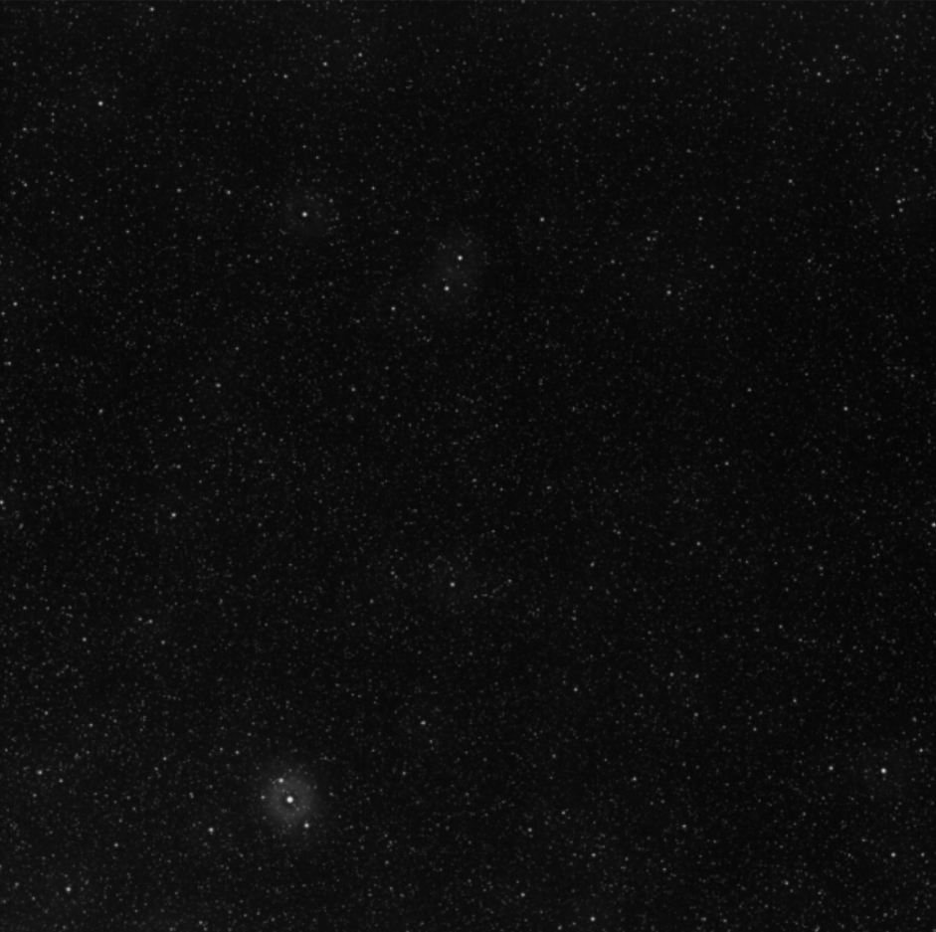
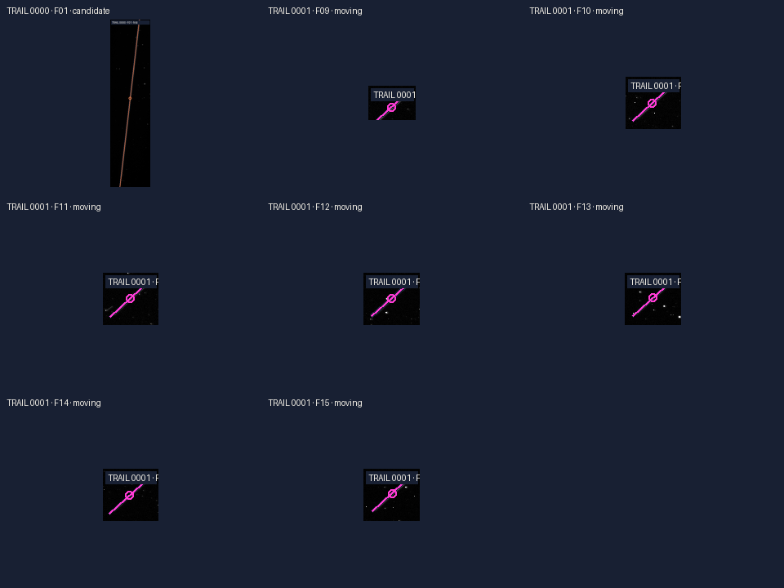
09
图例与真实结果：从单图到多帧轨迹
先看原始观测，再看候选标记和多帧运动证据
图一：15帧大图（原始观测）
逐帧轨迹证据
这页怎么读
• 左图：15 帧大图，先观察整体星场和异常亮线的空间分布
• 右上：同一目标在不同帧中的位置变化
• 运动方向和速度来自多帧关联，不由单帧亮线直接猜测
• 合成图用于空间分布和复核，不替代绝对测光或完整 WCS
14/19

Slide 15
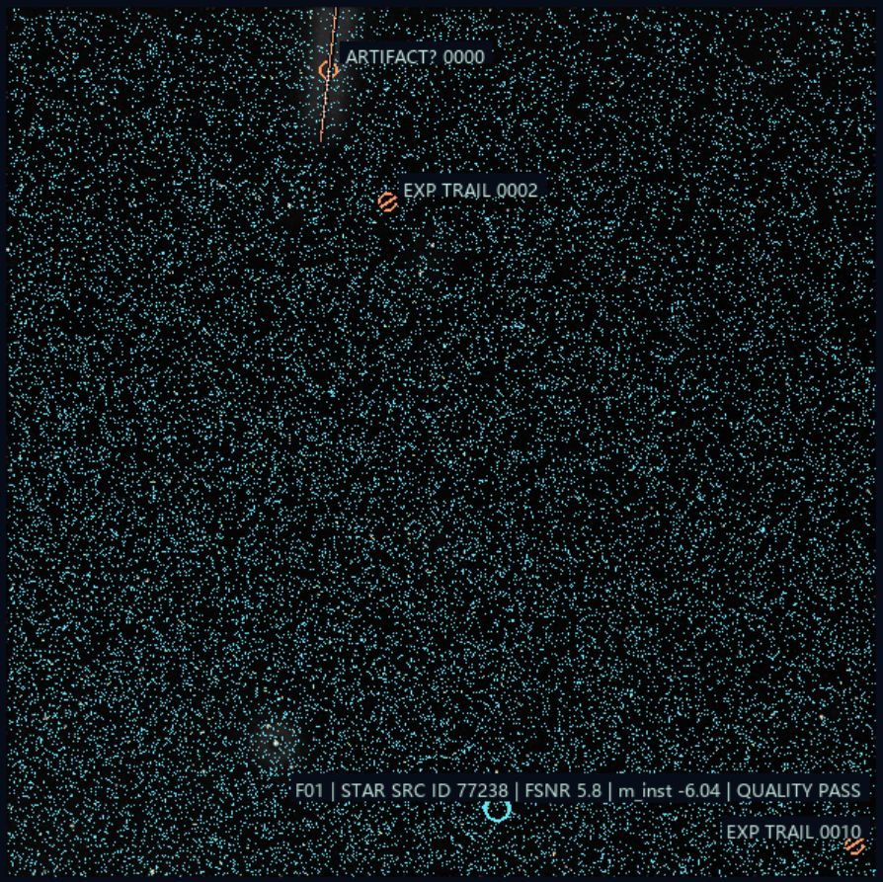
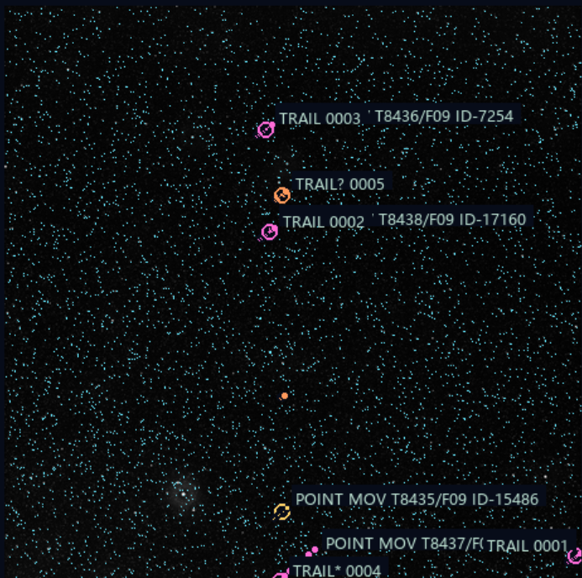
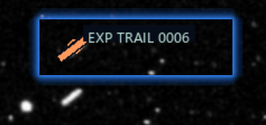
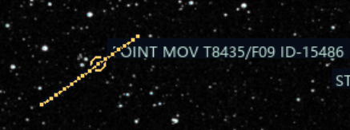
15
图例：单图识别、单帧动目标与多帧轨迹
同一套数据输出四类不同证据，不能把它们混成一个“星点数量”
单图分析：全图叠加
多图运动轨迹：逐帧关联
青色点：点源候选
橙色线/圈：单帧线状候选
用途：查看一张图里有哪些可疑结构
粉色：多帧关联轨迹
橙色：线状候选
用途：比较不同目标在多帧中的位置变化
单帧动目标：先报候选
点状运动：多帧拟合方向
橙色标记：单帧线状候选
只能说明形态异常，不能单独证明运动方向
黄色折线：点状目标的多帧位置拟合
输出：位移、图像平面方向和速度
图例总规则：青色=点源候选；橙色=单帧线状候选；粉色=多帧关联轨迹；黄色=点状运动拟合。
15/19

Slide 16
10
关键消融实验与核心发现
基础赛项 · 创新性
提案模式消融
min_distance 消融
跨帧持续性分析
不同提案方式的比较重点不是“谁找得更多”，而是：
▸ 宽筛是否保留弱源和异常形态
▸ 细筛是否能排除噪声、负值编码和伪峰
▸ 近邻源是否需要双源模型复核
▸ 结论按每帧独立统计，不能把 15 帧星点数量简单相加
能被发现 ≠ 已确认是独立恒星
4px: 主+副峰均保留
5px: 仍均保留
6px: 才只剩主峰
8px: 更强抑制
→ NMS 参数不是物理分辨率
→ 调大只改变候选账本
多帧结果可以直接讨论运动证据：
▸ 是否连续出现
▸ 是否相对稳定星场发生位移
▸ 是否能拟合图像平面方向和速度
但“持续出现”仍不等于恒星身份；身份确认需要星表、WCS 或轨道数据支持
核心发现
1
源级 SNR 只表示当前噪声模型下的显著性，不能替代 PSF / 数据范围 / 跨帧 / 星表证据
2
固定异常像素应进入序列级审计，不能盲目屏蔽所有负值
3
真实背景分层注入显示：边缘、拥挤和特殊值域以不同方式损失质量层回收
4
"亮"、"重复出现"、"符合二维点扩散函数" 是三条不同证据，不能相互替代
5
高 SNR 不能替代线状结构审计；持续出现不能替代点源形状和值域证据
6
局部模板可得率和留出残差比 '相关度变好' 更能揭示当前限制
7
拥挤源的主要瓶颈是混合/去混叠，不是简单的距离阈值问题
16/19

Slide 17
11
工程实现与性能优化
创新赛项 · 实用性
技术栈
性能优化
缓存、进度与质量保证
不同提案方式的比较重点不是“谁找得更多”，而是：
• 宽筛是否保留弱源和异常形态
• 细筛是否能排除噪声、负值编码和伪峰
• 近邻源是否需要双源模型复核
• 结论按每帧独立统计，不能把 15 帧星点数量简单相加
能被发现 ≠ 已确认是独立恒星
▸ 序列快速路径：float32 中间阵列，减少内存带宽压力
▸ 15 帧可并行处理，worker 数量可调
▸ 当前本机同一组 15 帧测试：108s → 67s → 57s
▸ 上述时间用于比较优化前后，不代表精度指标；机器、缓存和参数需保持一致
▸ 配准使用有限工作集提速，但逐帧结果仍单独保存并审计
▸ 代际标记 + 写入锁：任务运行中清理也不会由旧任务重新生成已清除缓存
▸ 单图/序列缓存版本递增，旧结果不会冒充新口径
▸ 确定性进度条：底部状态栏 + 参数区进度条 + 右侧证据卡，三处同步
▸ 帧令牌校验：切帧后丢弃旧任务事件，避免覆盖当前状态
▸ 所有后台进度通过 Tk 主线程队列回填，避免线程安全问题
▸ 预检机制：长线预检先于全量星点精测，明显长轨迹立即可见
▸ 缓存清理使用代际标记，不会误删正在使用的数据
17/19

Slide 18
12
总结与核心贡献
🏗
完整的三阶段流水线
🔍
多尺度候选提案
代际标记 + 写入锁：运行中清理不会被旧任务重新生成
单图/序列缓存版本递增，旧结果不会冒充新口径
确定性进度条：状态栏、参数区和证据卡三处同步
帧令牌校验：切帧后丢弃旧任务事件，避免覆盖当前状态
后台进度统一回到 Tk 主线程，避免线程安全问题
长线预检先于全量星点精测，明显长轨迹可以提前看到
缓存清理使用代际标记，不误删正在使用的数据
严格的点源质量体系
宽筛—细筛—时序确认
每层独立证据，不相互替代
候选 ≠ 真值，分层输出
Gaussian + DoG hybrid 并集
覆盖不同空间尺度
文献支撑的稳健方法
三种 SNR 分离测量
PSF/BIC 近邻去混叠
多维门控 + 数据有效性审计
⏱
15帧时序确认
📊
多维创新分析
🔬
可复核的证据链
Hungarian 全局一对一关联
静态/瞬态/运动三层分离
速度不确定度量化
4个以上创新有效分析数据
可探测性/光度/持久性/遥测
全部标注条件性边界
纯 Python 可离线运行
每一步都有审计轨迹
10+ 研究工具命令
评分对标：基础 60 分全覆盖 + 创新 30 分 4 项以上 + PPT 5 分架构清晰 + 答辩 5 分充分准备
18/19

Slide 19
感谢评审
基于局部噪声与 PSF 证据链的天基星图识别与多帧目标分析
项目仓库：rst19-sol (GitHub)
数据来源：开运一号卫星 · 15帧 4096×4096
纯 Python · 可离线复核 · 完整证据链
Q & A
19/19

